Slide 1
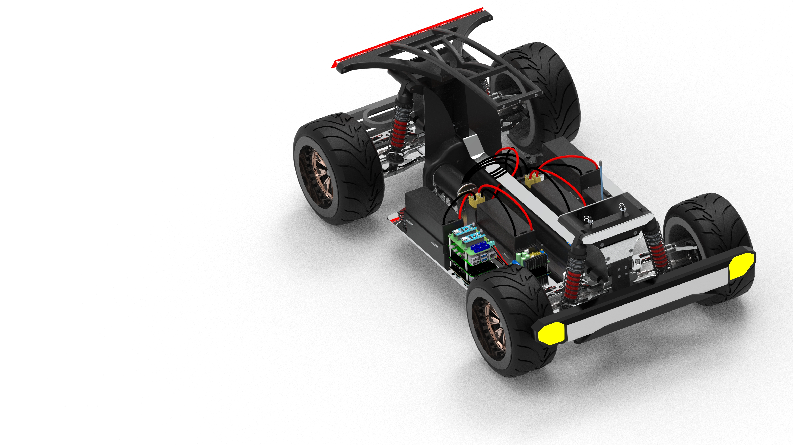
RC-Car

Slide 2
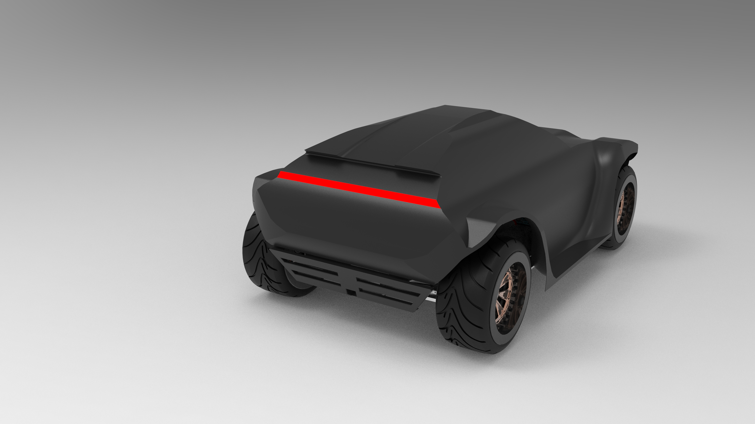
Referenten
Kaltenleitner Phillip, Sandri Felix,
Petrovic David, Gürel Mert

Slide 3
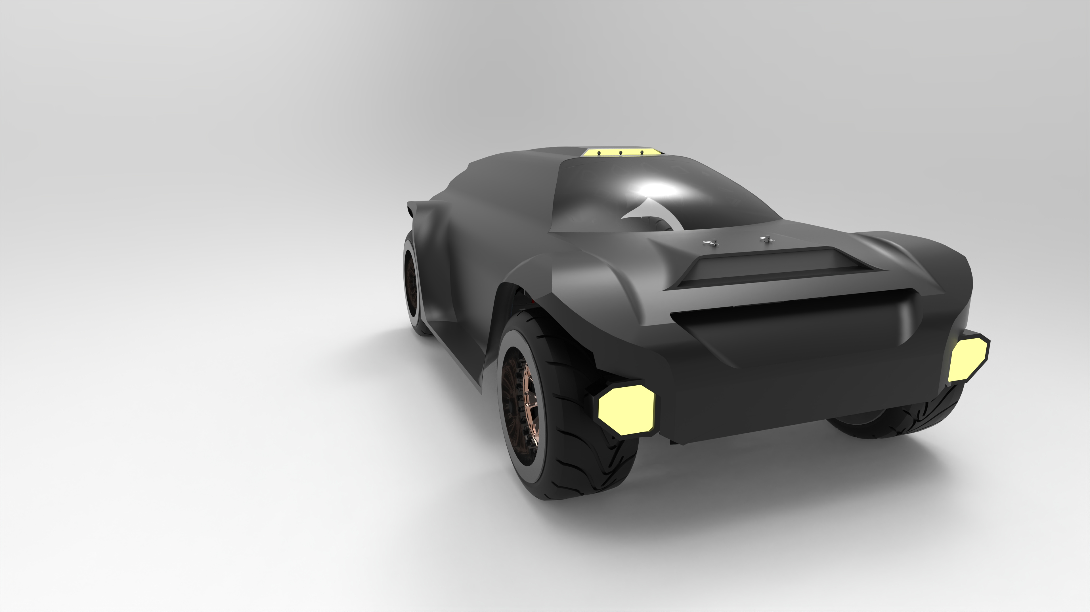
Inhalt
Ziele
Vorgaben
Technische Daten
Antrieb
Aufhängung
Lenkung
Meilensteine
Schwierigkeiten
Arbeitsteilung
Weiterentwicklung

Slide 4
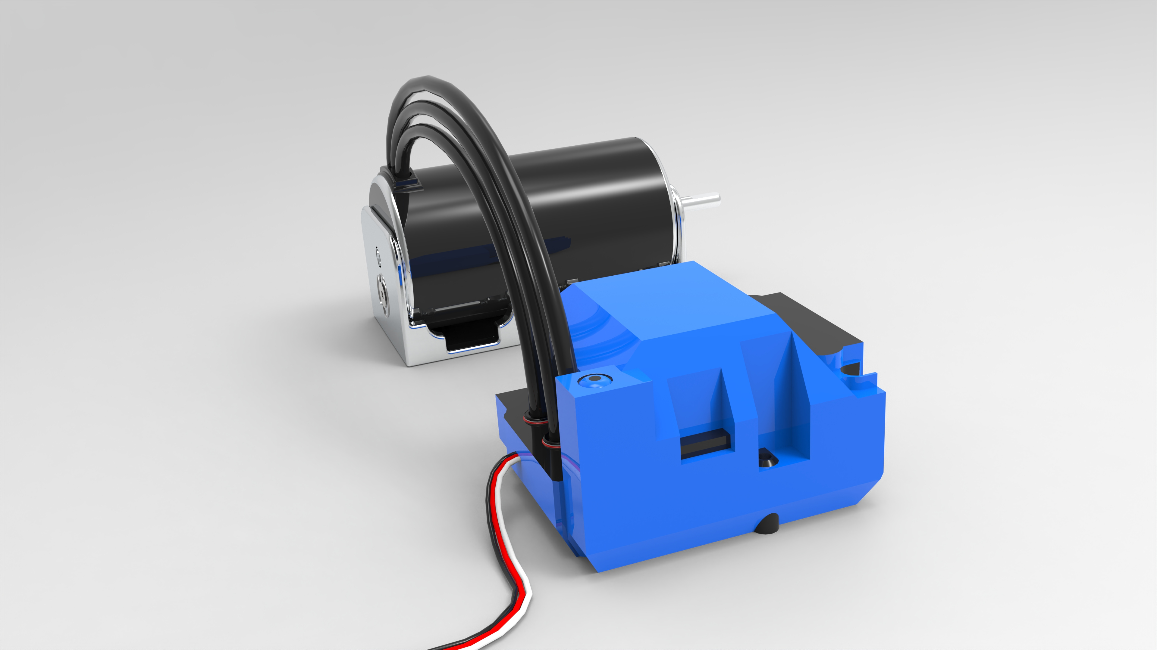
Ziele
Auto für Gelände und Straßen
Fernsteuerbar
Einzigartige vollprogrammierbare Bordelektronik
Fahrzeit von über 45min
Vollständige Telemetrie
Zukunftssicherung von Elektronik
Notes:
Telemetrie: geschwindigkeit, Drehzeil, Spannungen, Ströme, Temp
Letzte: Auto ist so ausgelegt um es in der Zukunft Teile leicht autauschen oder verbessern

Slide 5
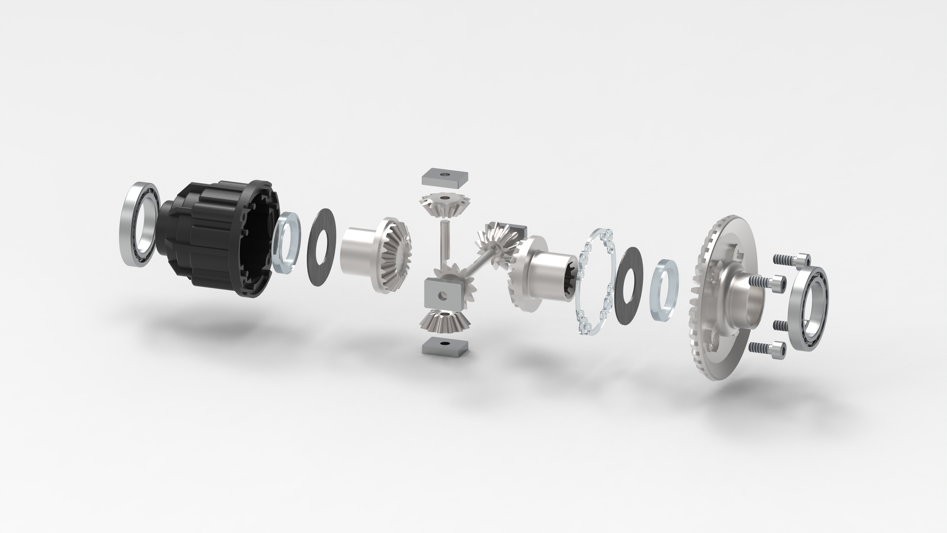
Vorgaben
Antriebsstrang gekauft
Breite des Fahrzeugs vorgegeben
Länge variabel
Motor und ESC
Dämpfer
Servo für Lenkung
Notes:
Breite wurde durch antriebstrang angegeben
Länge war variabel
Motor und ESC: wurden gekauft dadurch haben sind die Daten vorgegeben worden
Dämpfer: wurden gekauft, da herstellung nur schwer möglich ist
Servo und Lenkung: Servo wurde gekauft.

Slide 6
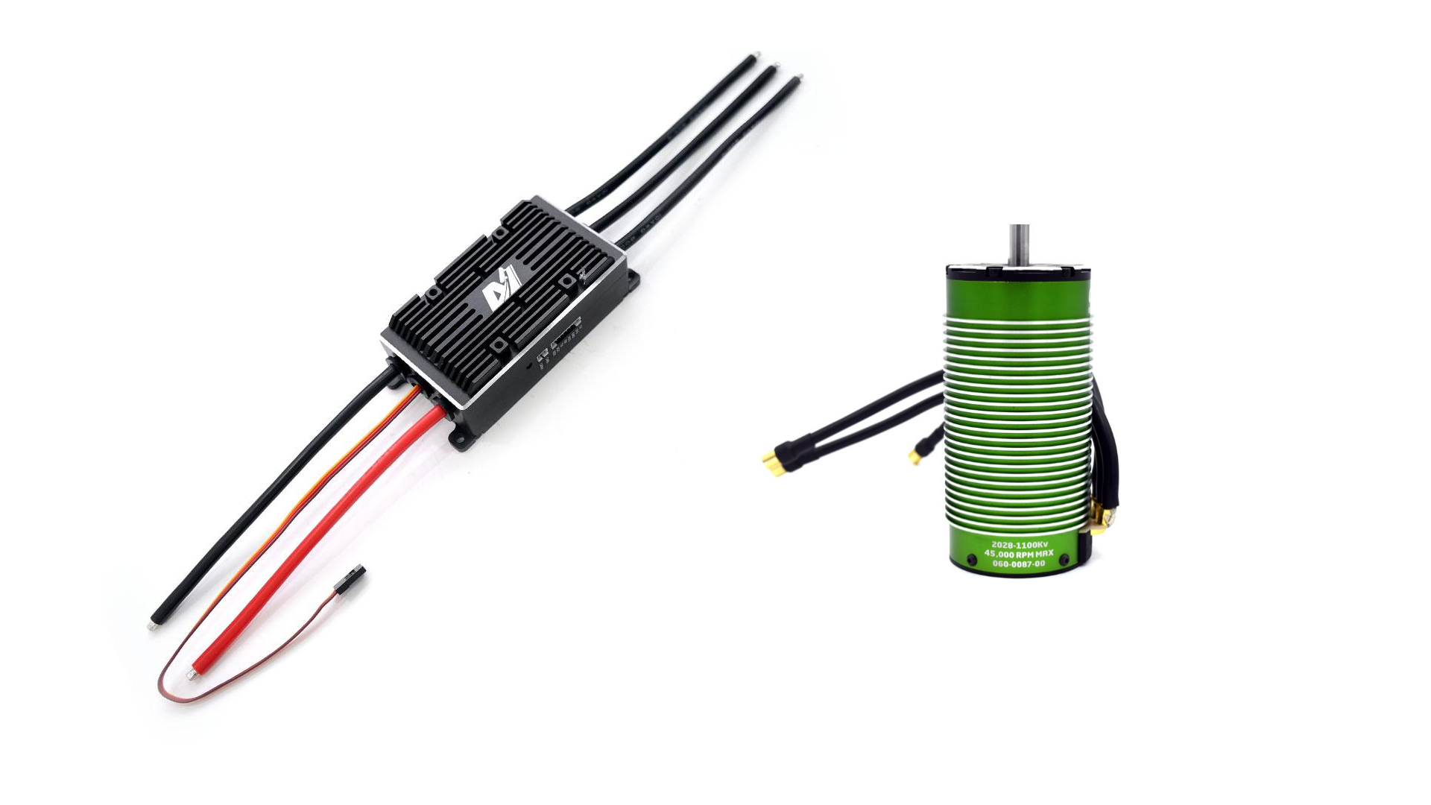
Technische Daten
Größe: 890 x 590 x 280mm
Radstand: 630mm
Motorsteuerung: VESC 200A
Raspberry PI für Telemetrie
Shield für Anschluss von Sensoren
Motor: 1200kV, 6kW
Ungefähre V_{max}: ca. 80 km/h
Fahrzeit ca. 1h

Slide 7
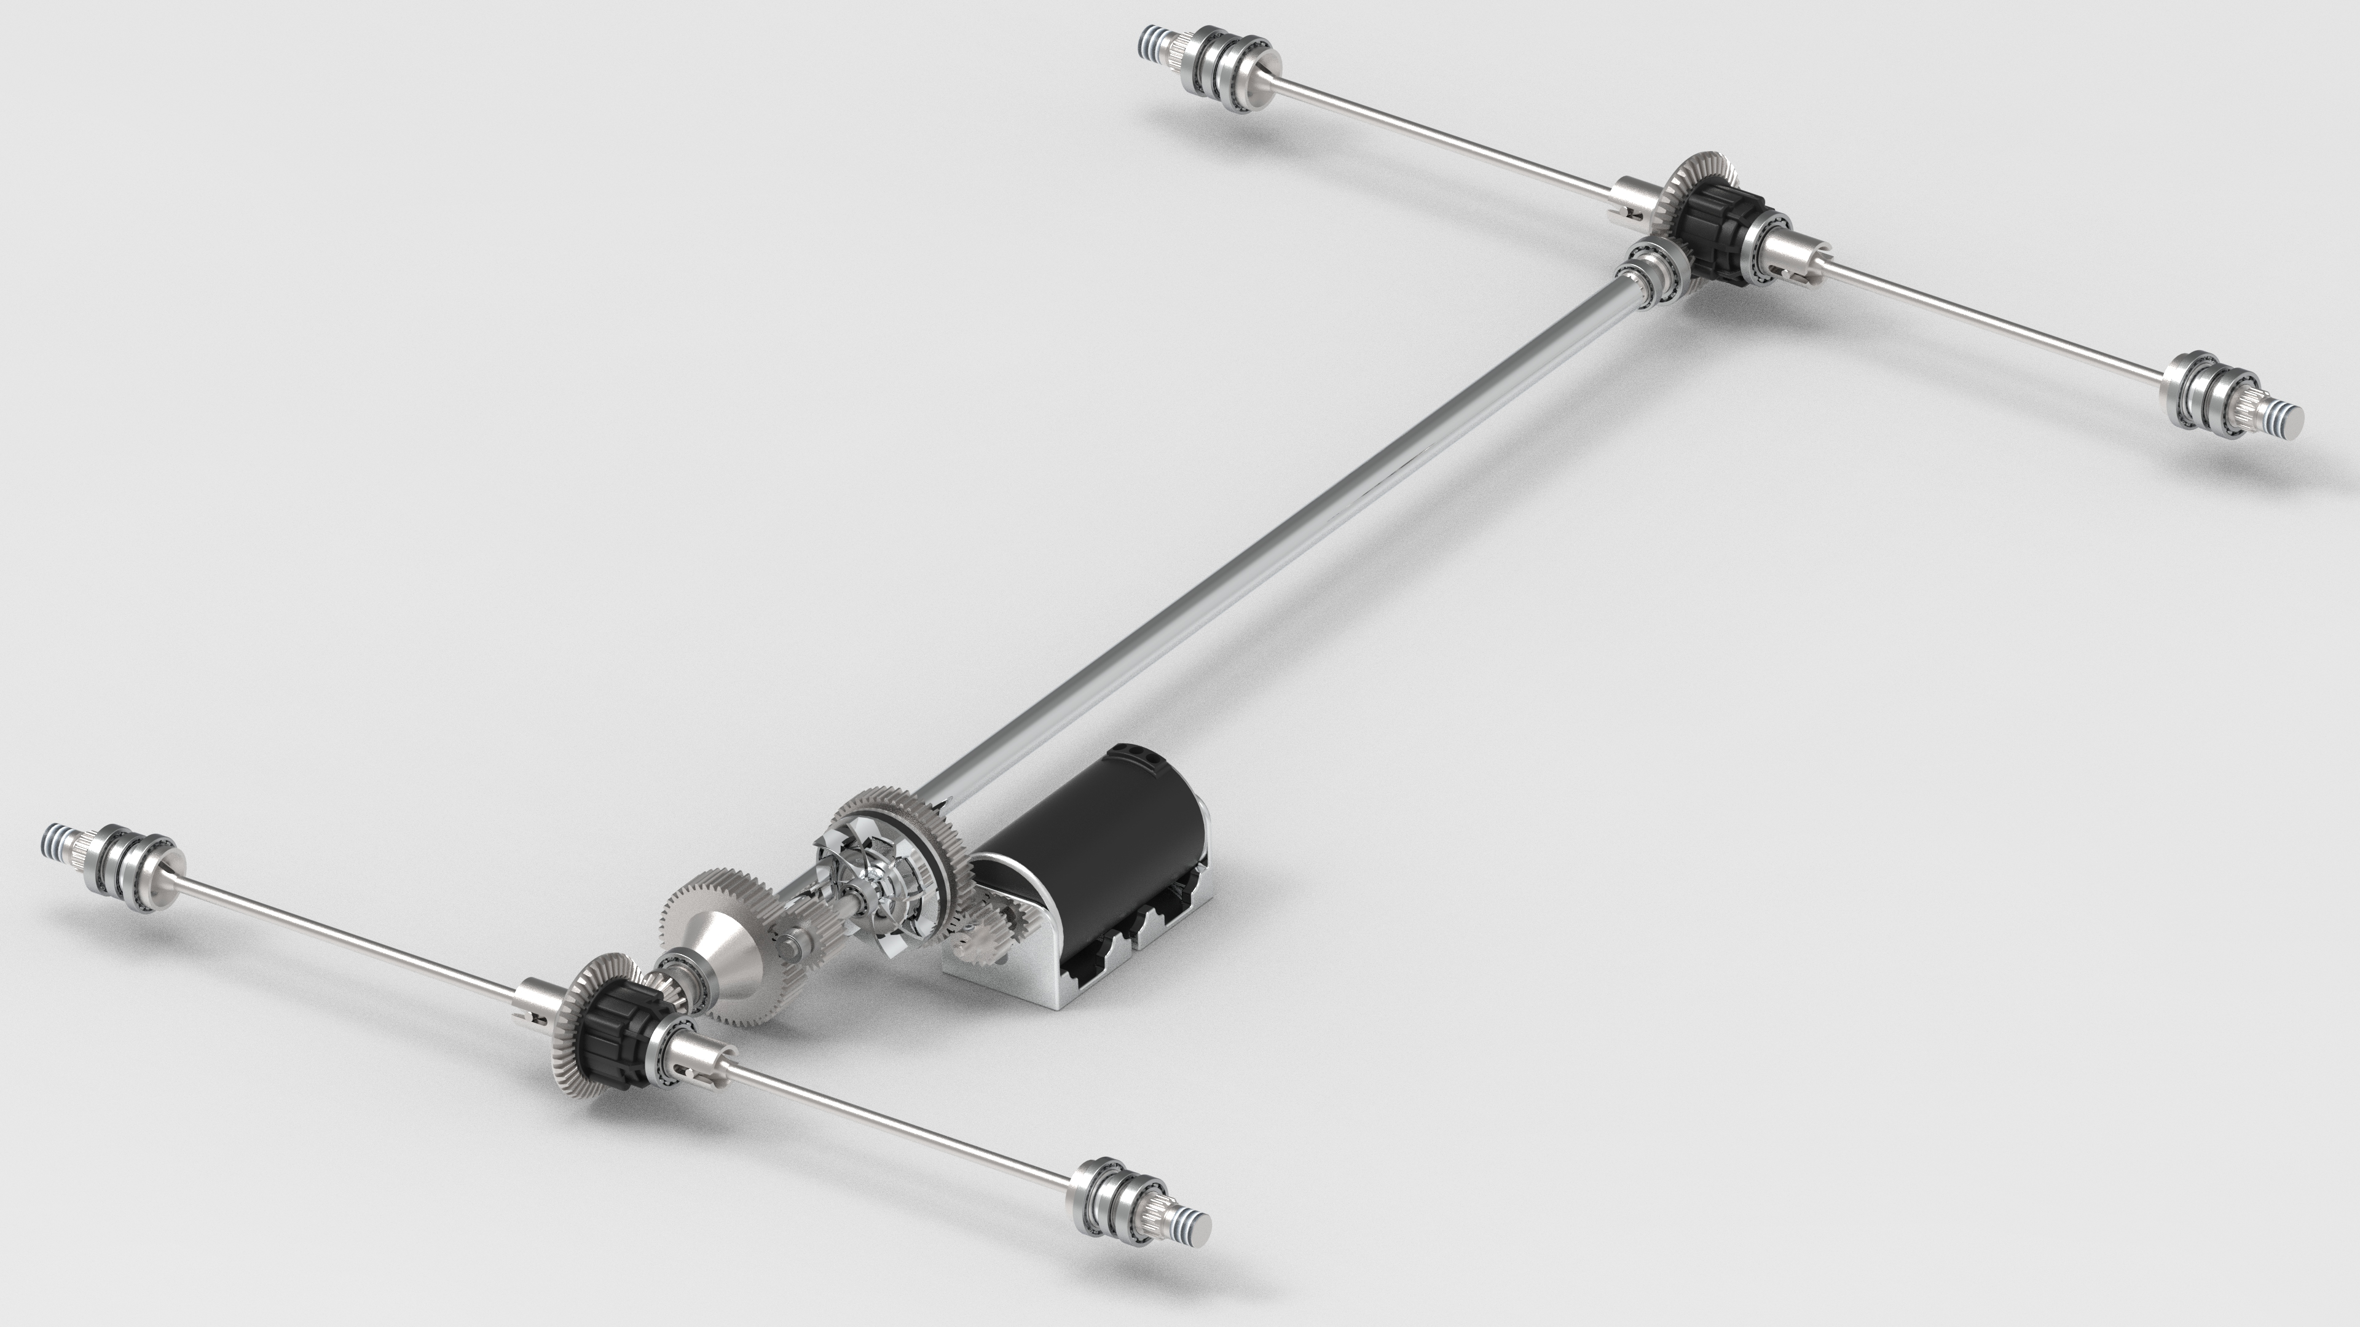
Antrieb
Übersetzung: 24:1
Allradantrieb
Jede Achse hat Differential
Rutschkupplung
Gehärteter Stahl

Slide 8
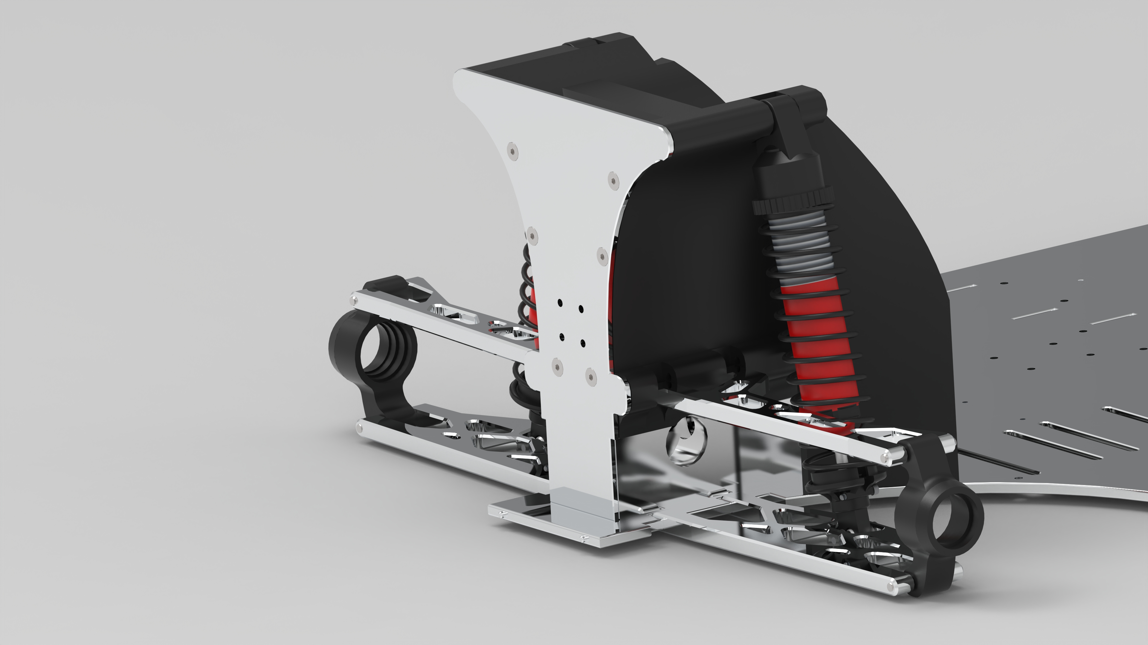
Aufhängung
Einzelradaufhängung
Breite vorgegeben
Zwei Querlenker pro Seite
Federn wechselbar
120mm Federweg
variabler Radsturz

Slide 9
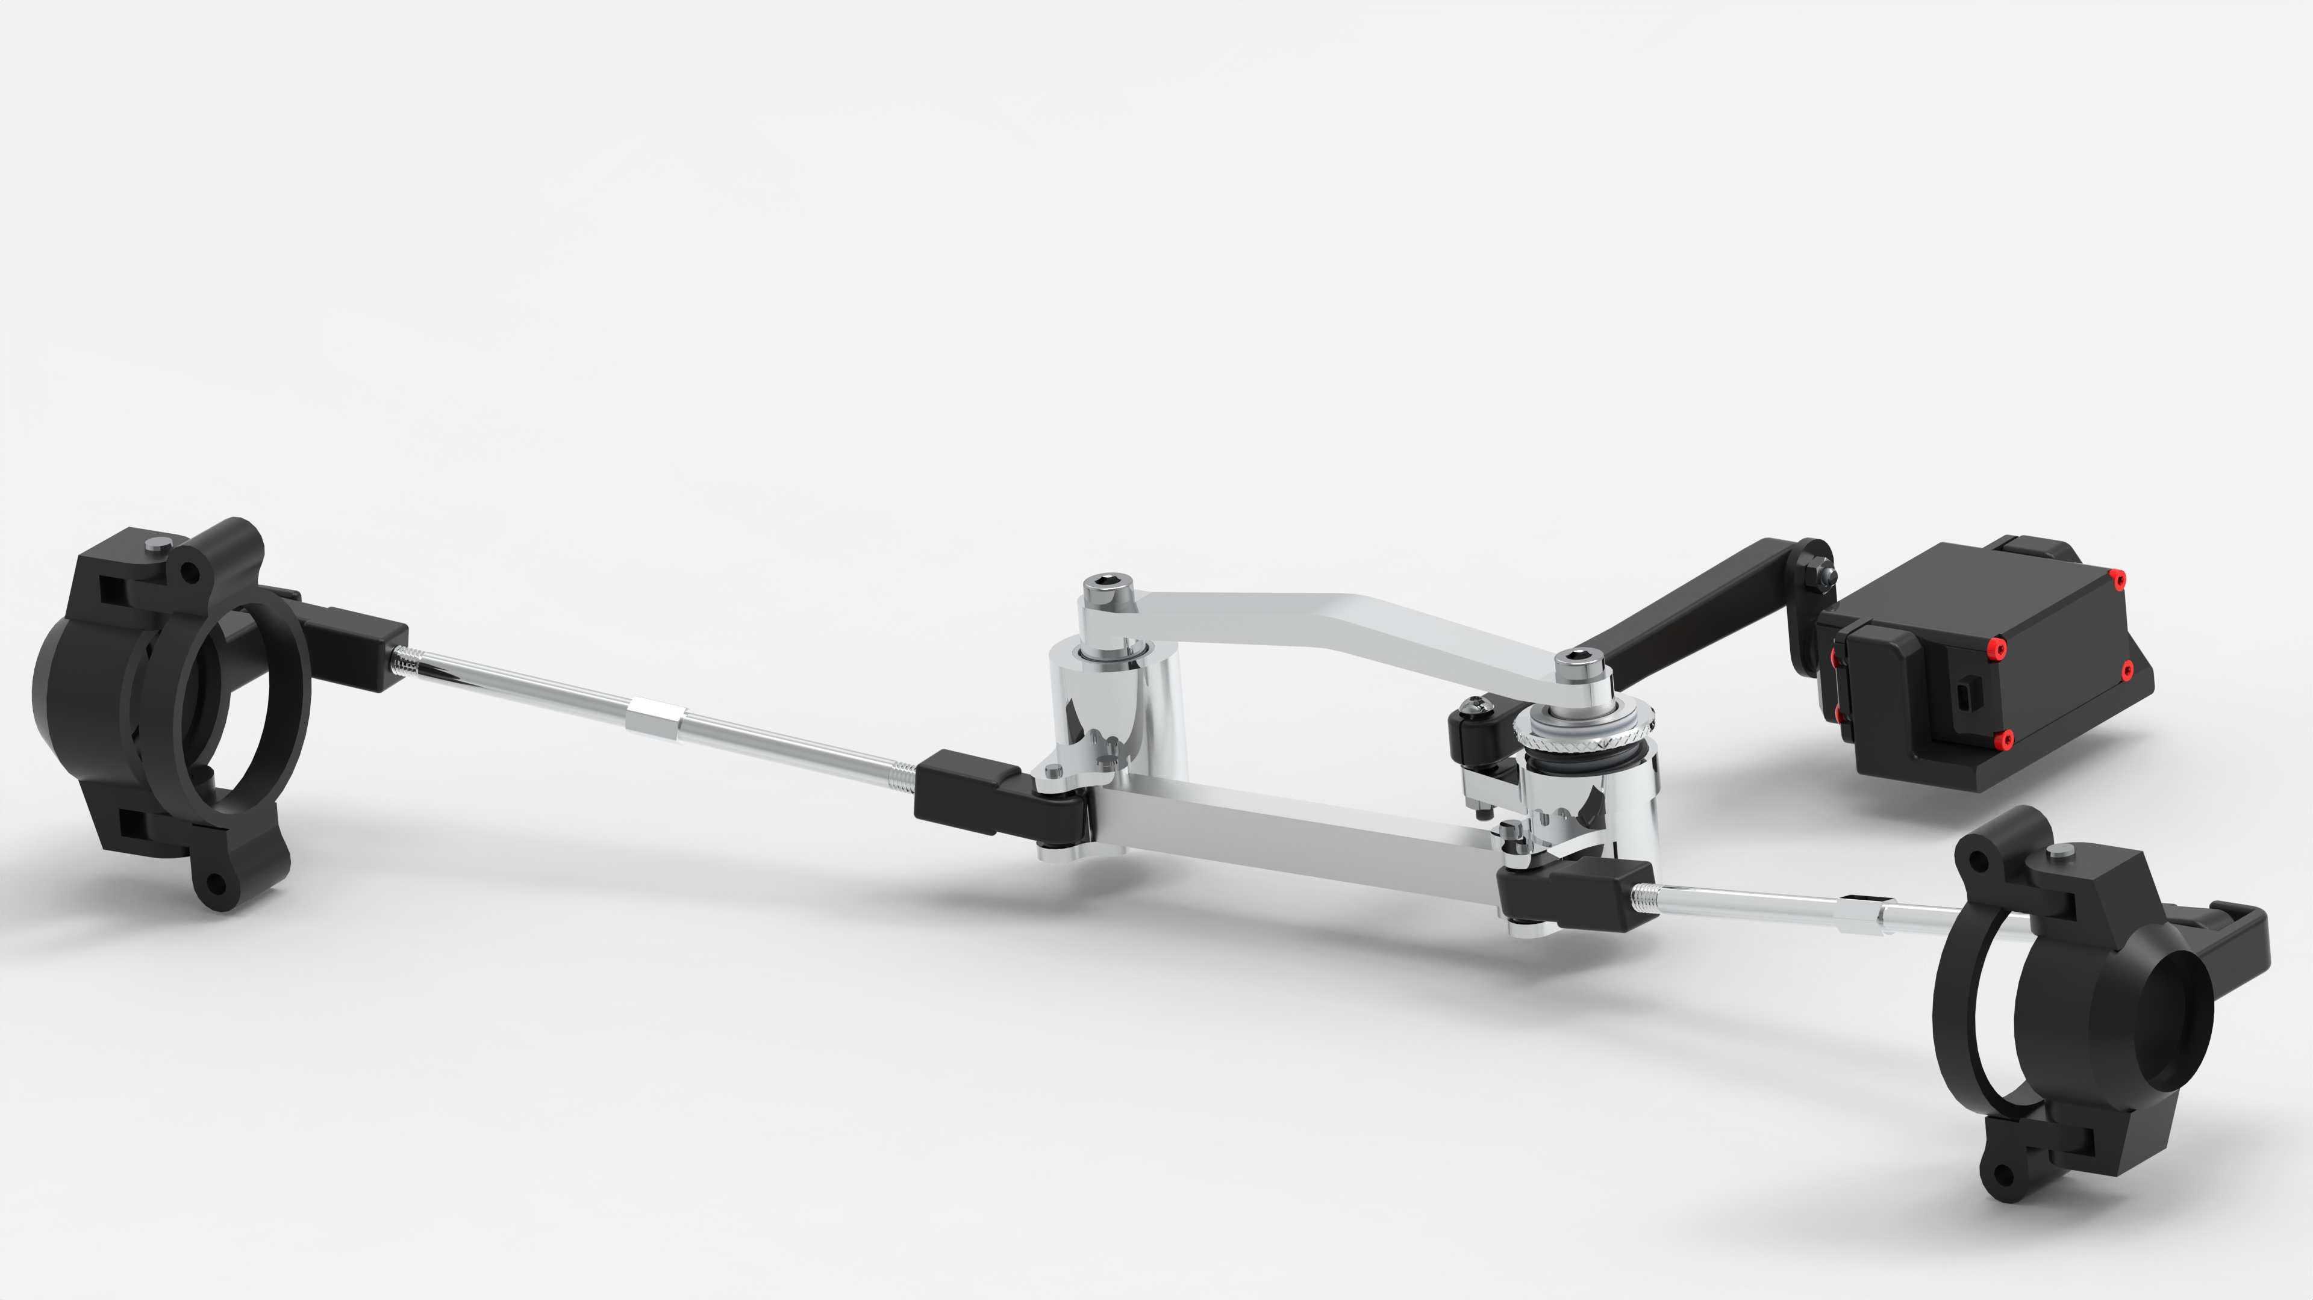
Lenkung
Spur einstellbar
Servo Stellkraft: 50kg/cm
Sicherheitsmaßnahme: Servosaver

Slide 10
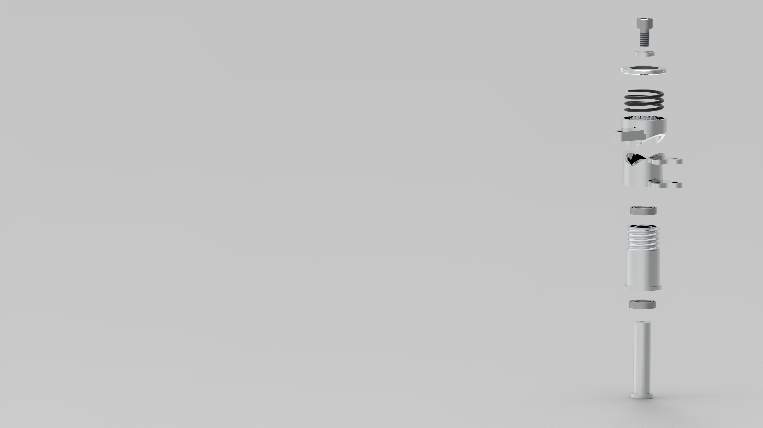
Lenkung
Spur einstellbar
Servo Stellkraft: 50kg/cm
Sicherheitsmaßnahme: Servosaver

Slide 11
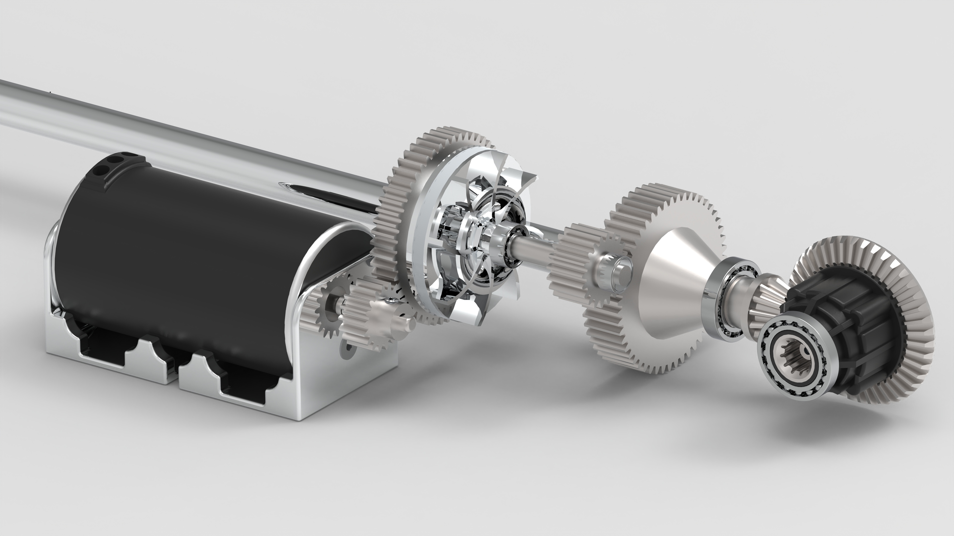
Meilensteine
Bauteile Konstruieren
Zeichnen der elektronischen Bauteile.
Zeichnen des Getriebes
Aufhängung zeichnen
Antriebsstrang fertigstellen
Assembly fertigstellen
Bemaßung und Dokumentation

Slide 12
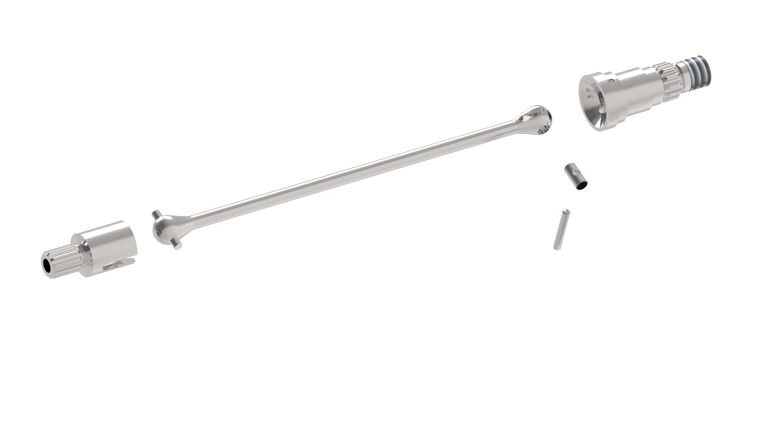
Schwierig-keiten
Achsen in Assembly platzieren
Beziehungen Differential
Bewegliche Lenkung im Assembly
Materialauswahl für 3D-Druck
Gerechte Verteilung von Aufgaben

Slide 13
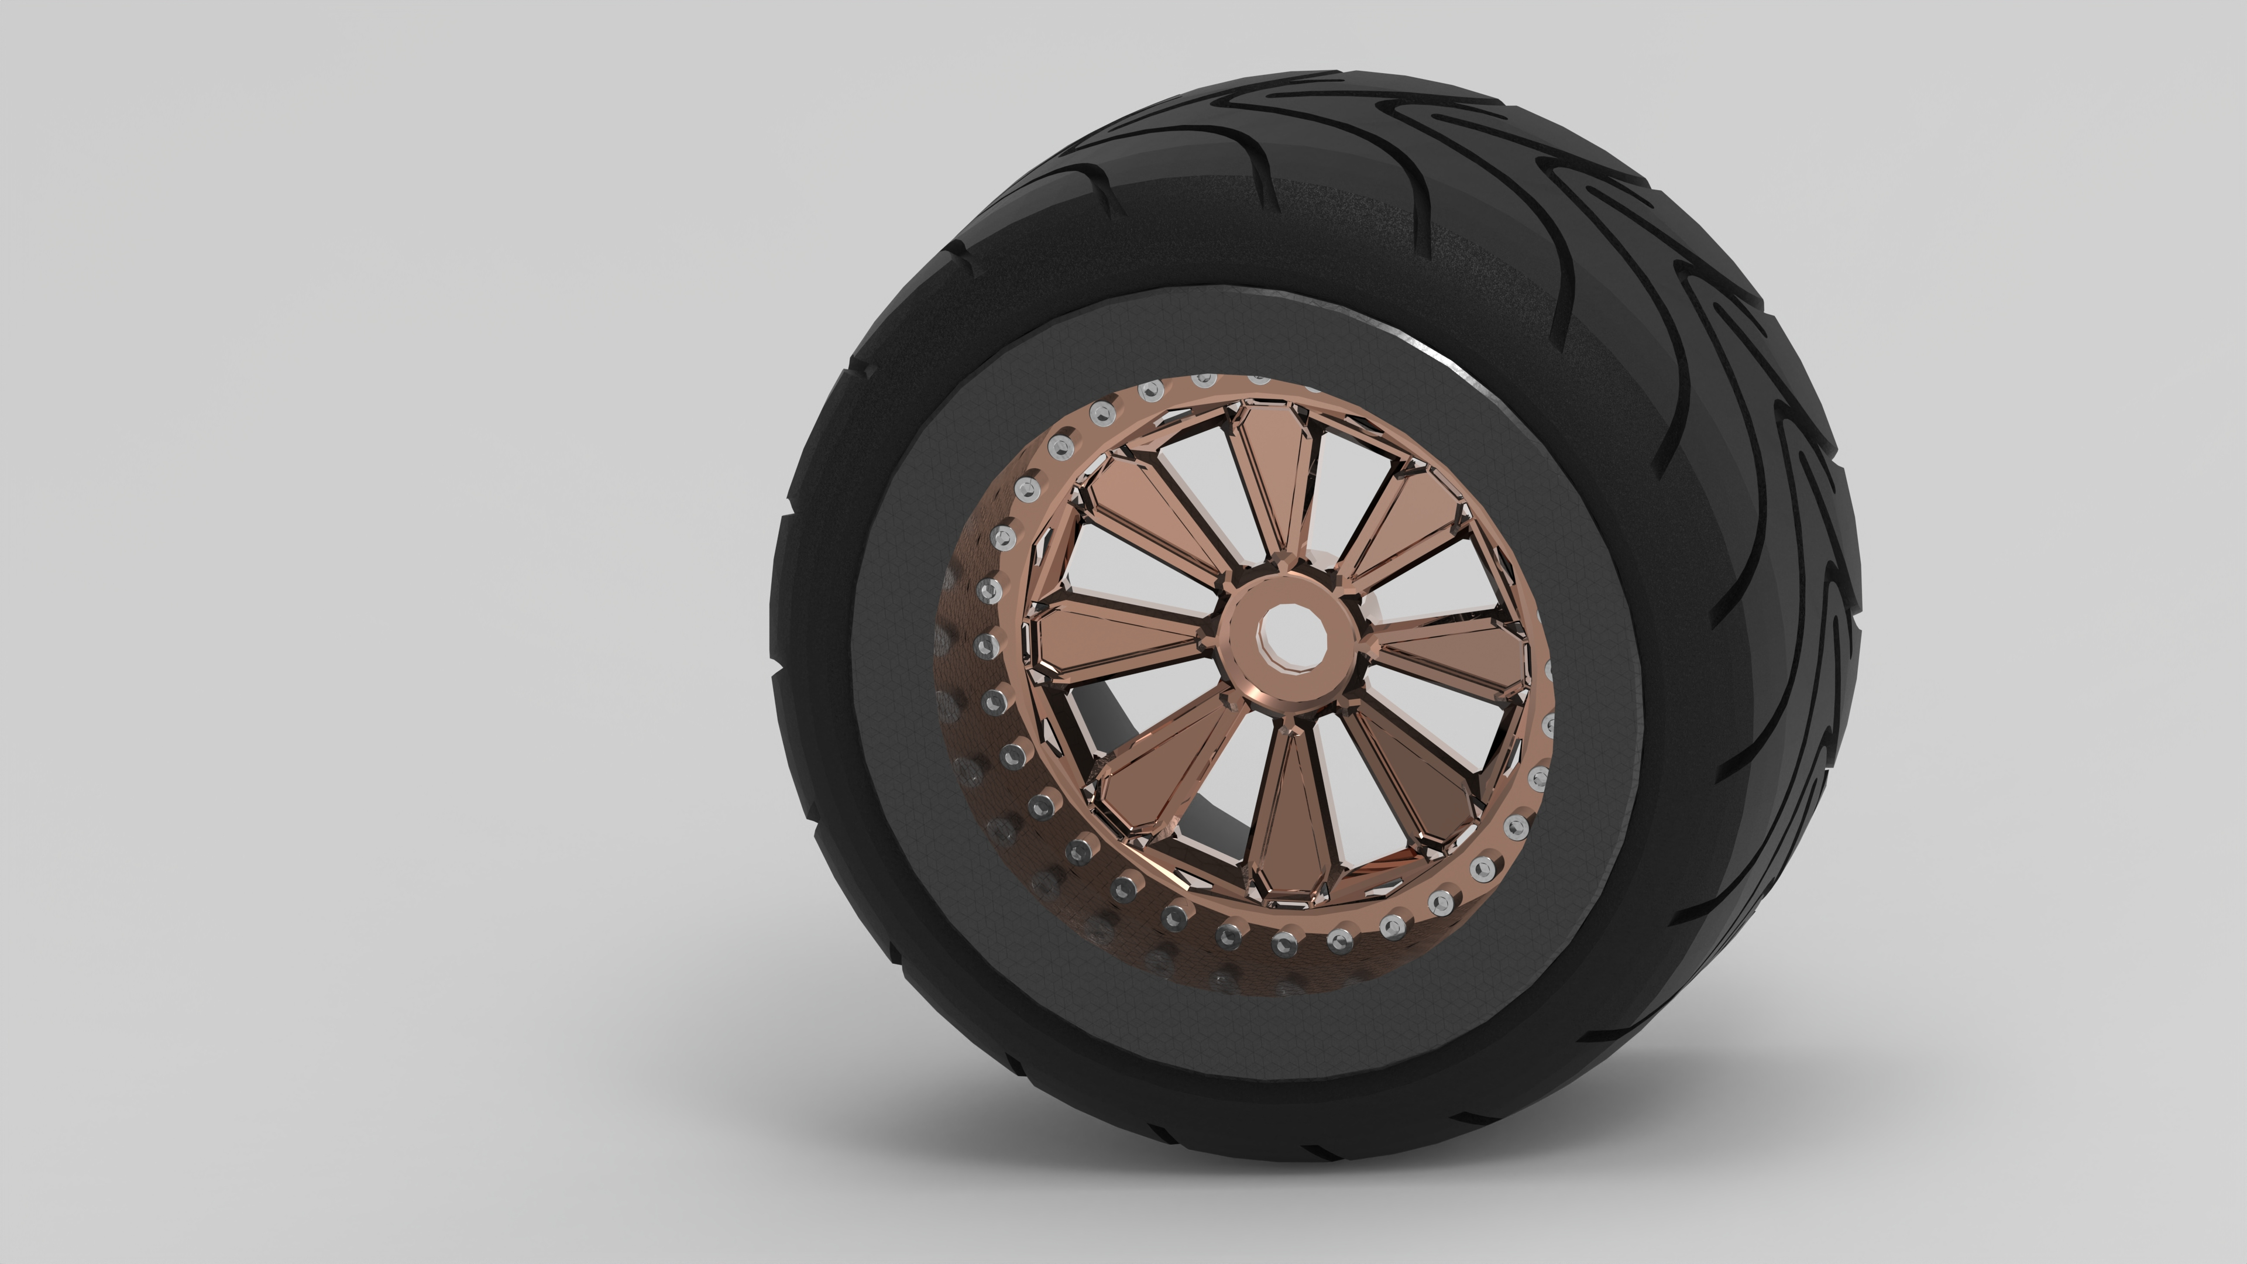
Arbeits- teilung
ToDo Liste mit allen Aufgaben
Jeder kann sich Aufgaben zuweisen
Notes:
Eine schnelle und einfache Arbeitsteilung bei solchen Projekten kann sehr schwierig werden und schnell zum Chaos führen.
Deshalb ist es wichtig ein System zu haben, um Projekte effektiv zu Teilen und den Überblick über unseren Fortschritt beizubehalten.
Dafür haben wir Microsoft ToDo und GitHub benutzt.Um euch es ein bisschen ersichtlicher zu machen, nehmen wir mal ein arbeitsablauf als Beispiel. An der Felge die ihr im Hintergrund sehen könnt, haben Philipp und Ich daran gearbeitet.
Wir haben also auf ToDo zwei Aufgaben erstellt, die Felge Konstruieren und den Reifen mit Reifenkern. Dazu habe ich als erstes meine Felge grob fertiggestellt und diese auf GitHub hochgeladen damit Philipp anhand dieser Maße anfangen kann den Reifen zu Konstruieren.
Als wir beide fertig wurden haben wir also unsere fertigen Teile nochmals hochgeladen, sie in einer Assembly zusammengefügt und unsere Aufgaben bei ToDo als beendet markiert

Slide 14
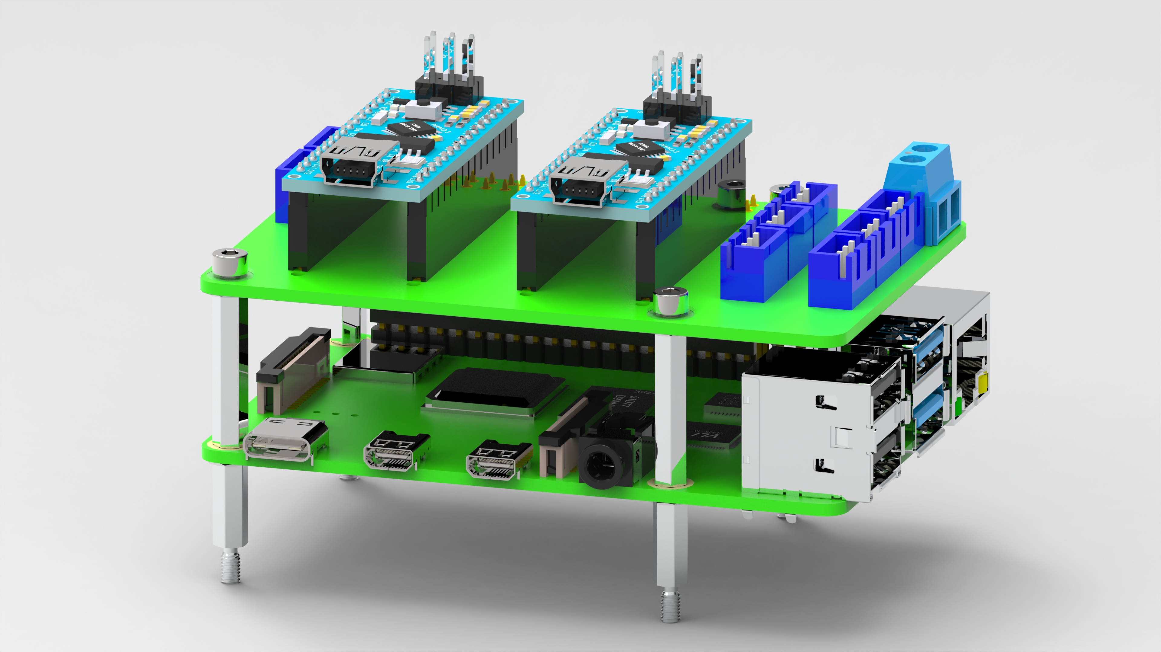
Weiter-entwicklung
Volle Elektronische Überwachung von:
Batterie Ladung und Temperatur
Spannungen und Ströme
Elektronisch kontrolliertes abschalten bei Fehlfunktionen
Sensoren für Fahrassistentssysteme
Mit Ultraschall und Lidar Sensor
Notes:
Die Weiterentwicklung, das ist für und ein sehr wichtiges Thema da unser Auto eine echt große Plattform bietet die wir vielseitig benutzen könnten.
Als Grundlage möchten wir anfangen, die Sicherheit der Elektronik um einiges verbessern.
Das heißt wir möchten bei vielen Kritischen komponenten wie Akku und Motorsteuerung Temperatursensoren verbauen und deren Spannungen und Ströme zu jeder Zeit messen und
bei gefährlichen Werten das System automatisch mit unserem Raspberry Pi elektronisch abschalten.
Ausserdem haben wir vor, unser Auto mit ultraschall und vielleicht mit Lidar Sensoren auszustatten um unseren Fahrzeug zu ermöglichen seine umgebung zu Scannen und darauf zu reagieren.
Das könnte zum Beispiel mit etwas relativ einfachem realisiert werden wie ein Bremsassistent der in gefährlichen Situationen das Fahrzeug drosselt oder sogar komplett abrembst.
Unser System könnte aber auch so aufwendig werden das wir beispielsweise damit ein ganzes stockwerk der HTL einscannen und unser Fahrzeug autonom zu einzelnen punkten hinfahren können, der nächste schritt davon hingegen wäre dieses System mit GPS zu verbinden um größere strecken autonom zurückzulegen wie zum beispiel eine runde um dem Sportplatz herum.

Slide 15
RC-Car

